Slide 1

모니터링 시스템을 통한 깡통전세 해결방안
REAL ESTATE SOLUTION
DATA BROTHERS !
START

Slide 2
INDEX
현재 아파트 시장
문제점 도출
현상황 분석
데이터 분석을 통한 현상황 파악
해결책 제시
모니터링 시스템 개발
정책 제언
결론도출

Slide 3
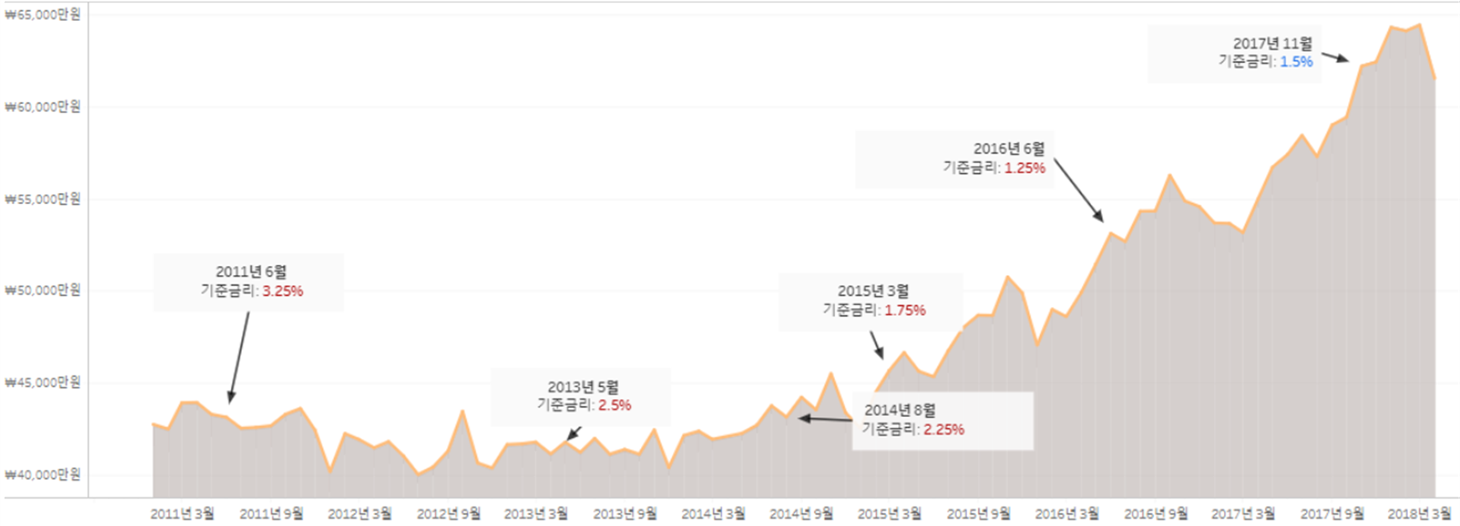
부동산 정책에 따른 영향은 장기적으로 발생한다
서론
각종 부동산 정책은 즉각적으로 반응하기보다 차곡차곡 쌓여 장기적으로 영향을 줌.
Notes:
정책과 금리변동은 매매가에 바로 영향을 미치는게 아니라 쌓이고 쌓여서 상승곡선 혹은 하락 곡선을 나타내는 양상을 확인할 수 있습니다.

Slide 4
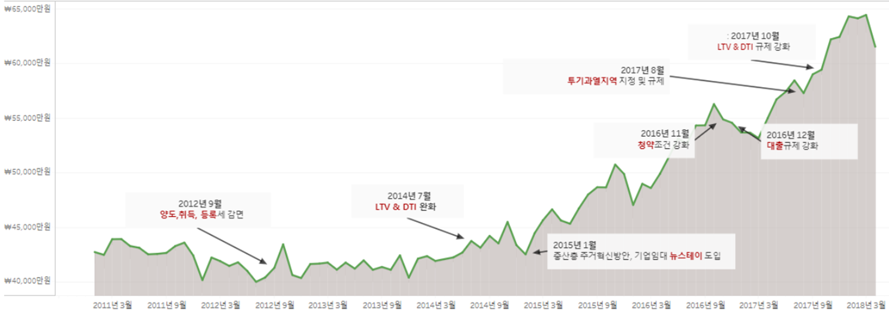
부동산 정책에 따른 영향은 장기적으로 발생한다
서론
각종 부동산 정책은 즉각적으로 반응하기보다 차곡차곡 쌓여 장기적으로 영향을 줌.
Notes:
정책과 금리변동은 매매가에 바로 영향을 미치는게 아니라 쌓이고 쌓여서 상승곡선 혹은 하락 곡선을 나타내는 양상을 확인할 수 있습니다.

Slide 5

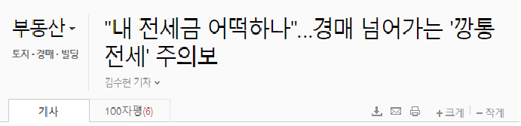
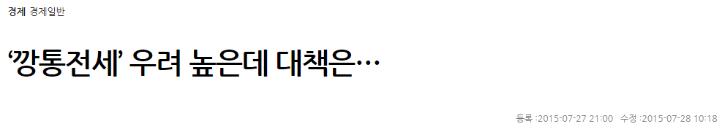
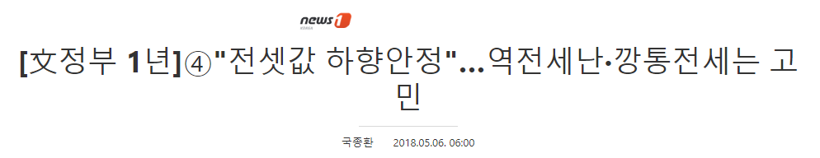
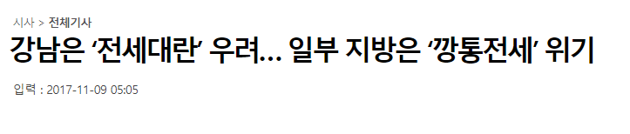
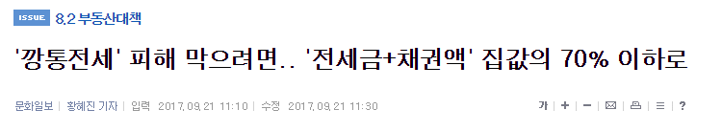
깡통전세 위험성이 증가하고 있다
서론
Notes:
이와 별개로 최근 들어 부쩍 깡통전세에 대한 위험성이 증가하기 시작했습니다.

Slide 6

깡통전세 위험성이 증가하고 있다
서론
집값이 전세금과 대출금을 합친 금액보다 아래로 떨어져 집값 하락으로 전세금과 대출금을 메울 수 없는 전셋집
깡통전세
집값 하락시 큰 문제 발생
임대인이 임차인에게 전세보증금을 돌려주지 못할 위험성이 크기 때문
Notes:
깡통전세란 집값이 전세금과 대출금을 합친 금액보다 아래로 떨어져 집값이 하락하여 전세금과 대출금을 메울 수 없는 전셋집을 말합니다.
집값이 폭락하는 경우 깡통전세로 인한 문제점이 발생할 가능성이 큽니다.
임대인이 임차인에게 전세보증금을 돌려주지 못할 위험성이 크기 때문입니다.

Slide 7
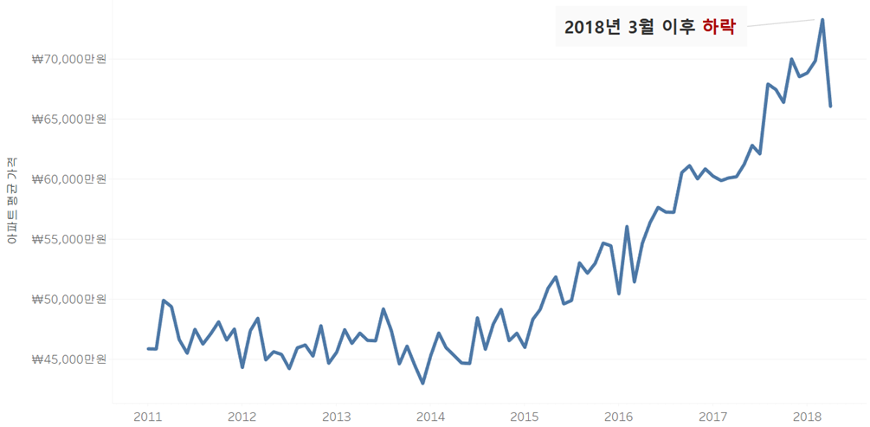
깡통전세 위험성이 증가하고 있다
서론
올해 3월부터 집값 하락세 돌입
7주연속 강남 아파트 집값 하락,
서울시 전반적으로 집값 하락.
아파트 가격 하락으로 인한
깡통전세의 위험이
더욱 커지는 시점임.
Notes:
금리인상과 부동산 규제 정책이 올해 들어서 3월부터 효과를 보는 것을 볼 수 있음.
특히 최근 아파트 8년 만에 강남 아파트 집값 하락 등 서울 전반적으로 집값이 하락하고 있다.
아파트가격이 떨어지면 깡통전세의 위험이 커지기 때문에, 깡통전세의 문제가 심각해질 수 있다.
깡통전세의 문제를 면밀하게 살펴보기 위해 데이터 분석을 해보았다.

Slide 8
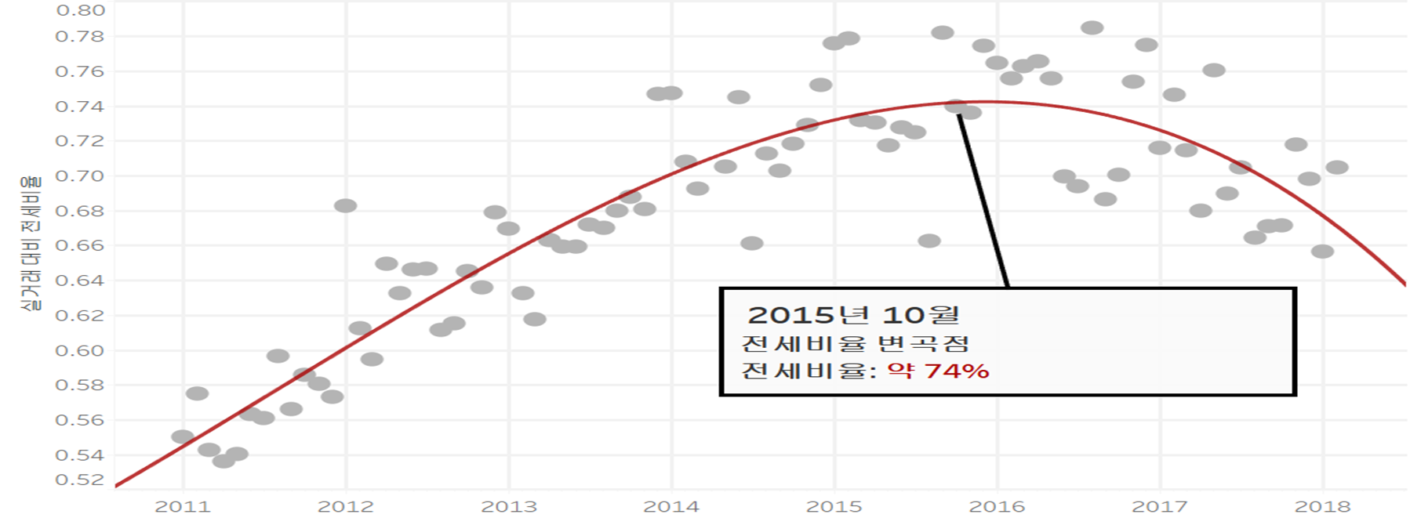
아파트 매매가 대비 전세가 비율(ARPR)이 낮아지고 있다
본론
아파트 매매가 대비 전세가 비율(ARPR)은 2015년 10월에 최대치를 찍고 천천히 낮아지고 있음.

Slide 9
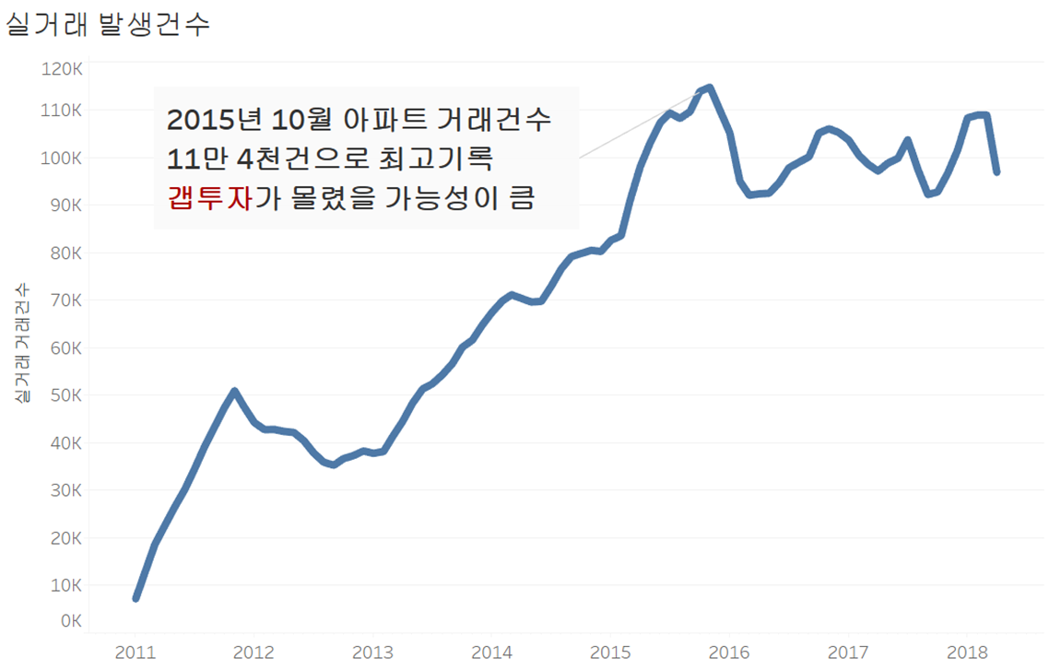
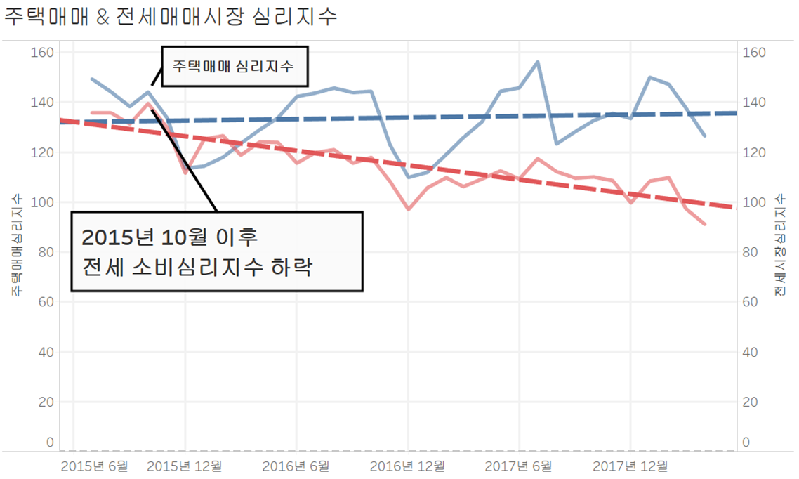
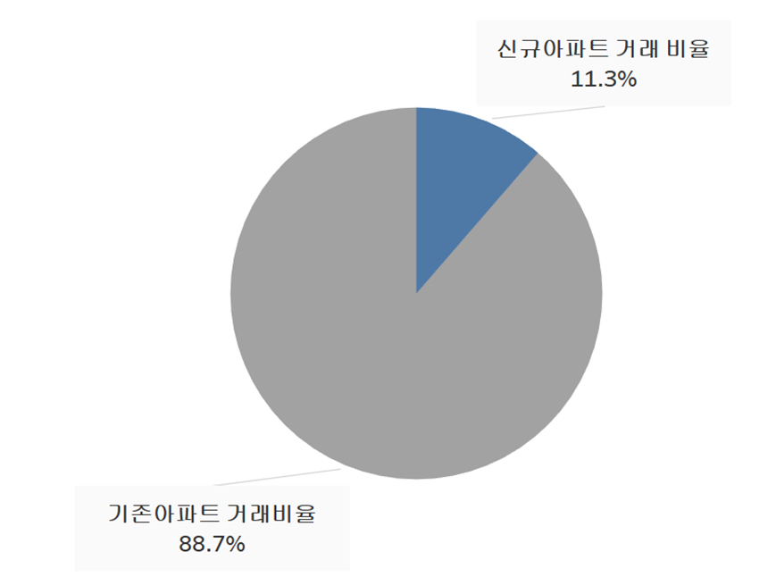
매매가 대비 전세가 비율이 낮아진 원인 3가지
본론
1
2
3
갭투자가 몰렸을 가능성
전세소비자심리가 하락세
신축아파트로 인한 전세물량 상승
Notes:
이러한 3가지이유로 2015년 10월이후에 매매가 대비 전세비율이 하강하고 있는 것을 유추해볼 수 있습니다.

Slide 10
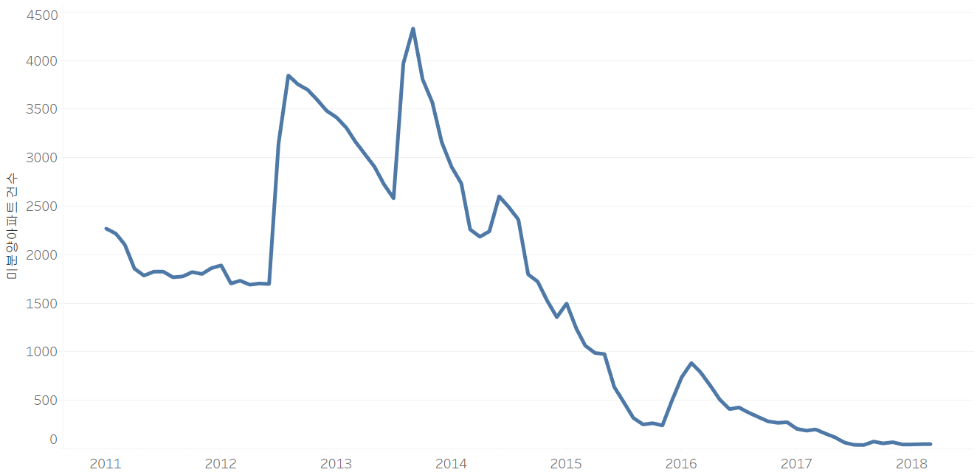
미분양 아파트 건수 시계열
본론
Notes:
이러한 3가지이유로 2015년 10월이후에 매매가 대비 전세비율이 하강하고 있는 것을 유추해볼 수 있습니다.

Slide 11
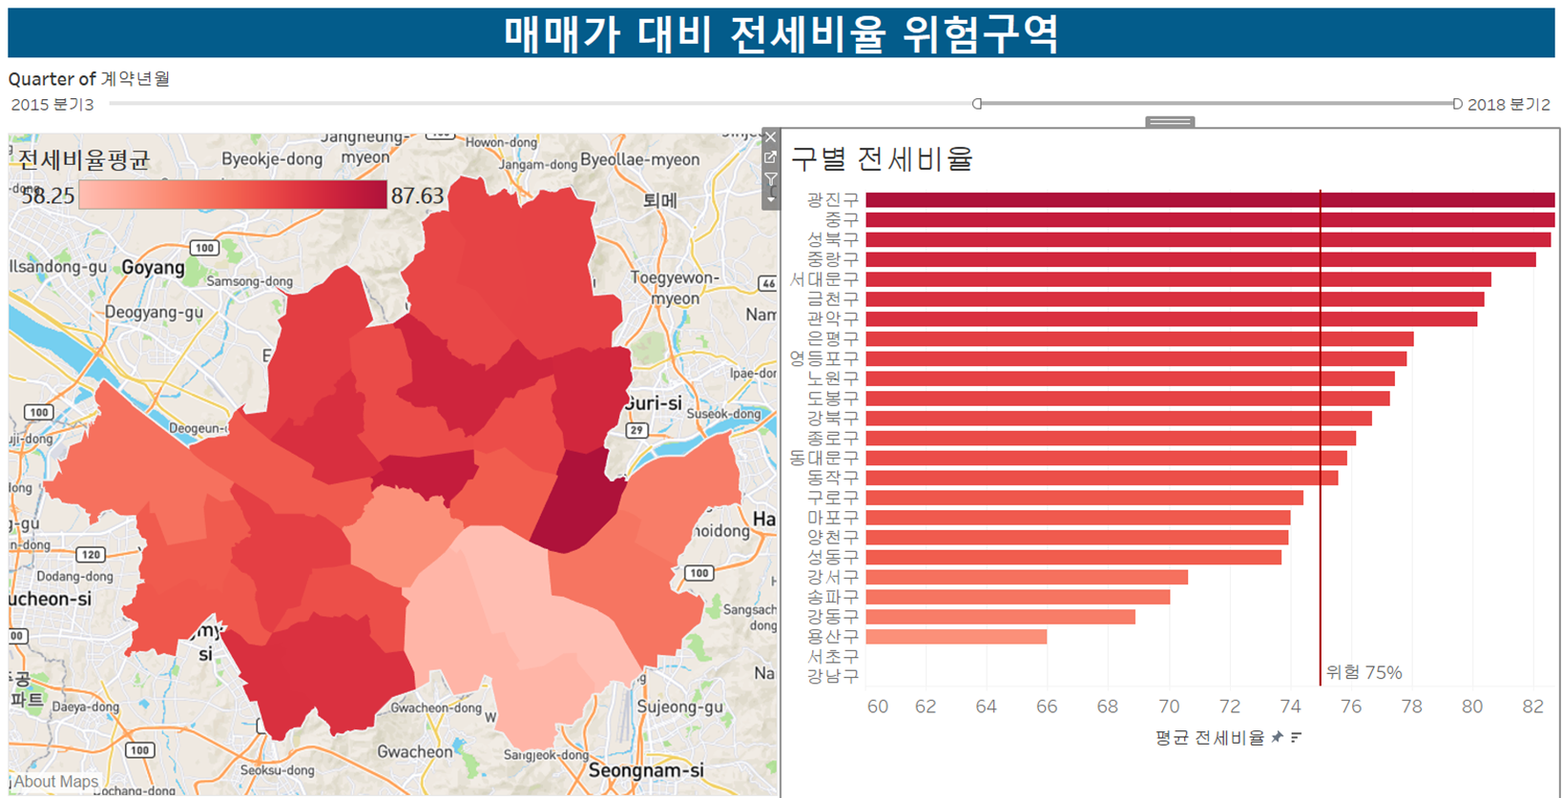
모니터링 시스템을 통한 위험 구역 파악
본론
https://public.tableau.com/profile/wansikmyung#!/vizhome/_22157/sheet9

Slide 12
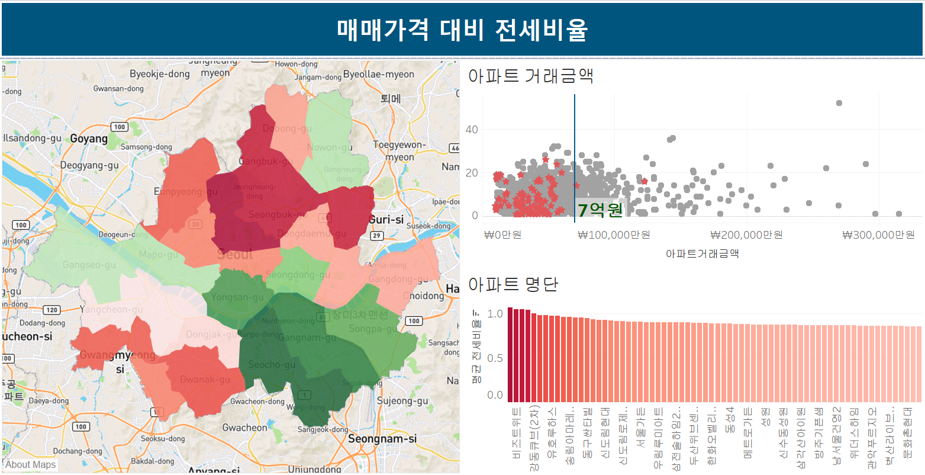
모니터링 시스템을 통한 위험 아파트 파악
본론
Notes:
이거랑ㅋㅋㅋㅋㅋ

Slide 13
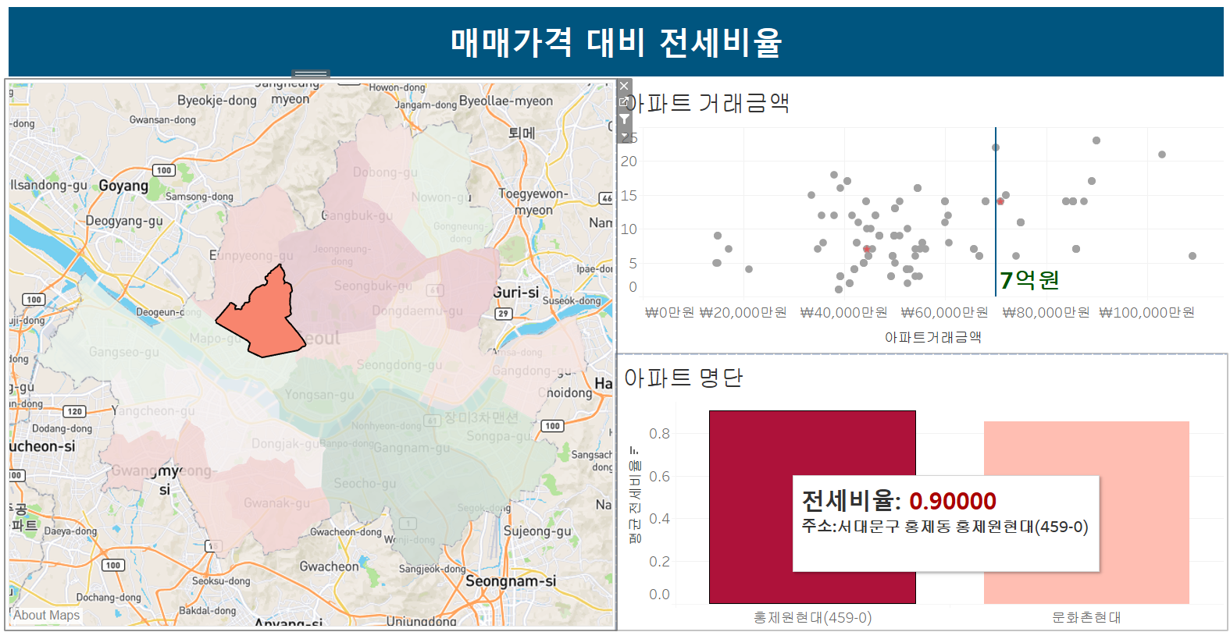
모니터링 시스템을 통한 위험 아파트 파악
본론
Notes:
요것두

Slide 14
정책제언
결론
첫 주택구매자 ‘전세보증보험비’ 지원
1
주택을 처음으로 구매하는 사람들에게
‘전세금 반환보증보험’ 일부 및 전액 지원
*
집주인이 보증금 반환을 거부하거나 집값 하락 등으로 전세입자가 보증금을 돌려받기 어려울 때 보증공사가 대신 전세보증금을 내주는 상품

Slide 15
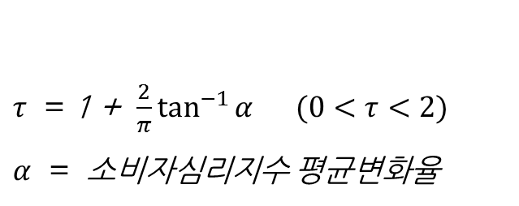
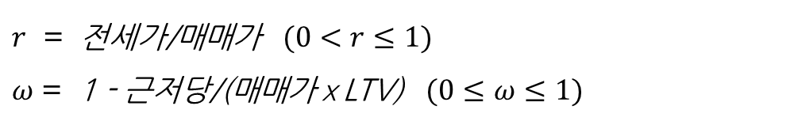
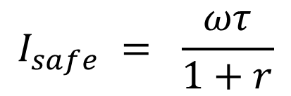
정책제언
결론
전세 계약서에 ‘전세계약 안전지수’ 의무 표기
2
전세계약서에 ARPR, 근저당, 소비심리지수 세가지 요인을 통해 계산한 전세구매 점수를 제공
$$I_{safe} = \frac{ωτ}{1+r}$$
전세계약 안전 지수
$τ$ = 1 + $\frac{2}{π}\tan^{−1}{α}$ $(0<τ<2)$
$α$ = 소비자심리지수 평균변화율
$r$ = 전세가/매매가 $(0<r≤1)$
$ω$ = 1 - 근저당/(매매가ⅹLTV) $(0≤ω≤1)$

Slide 16
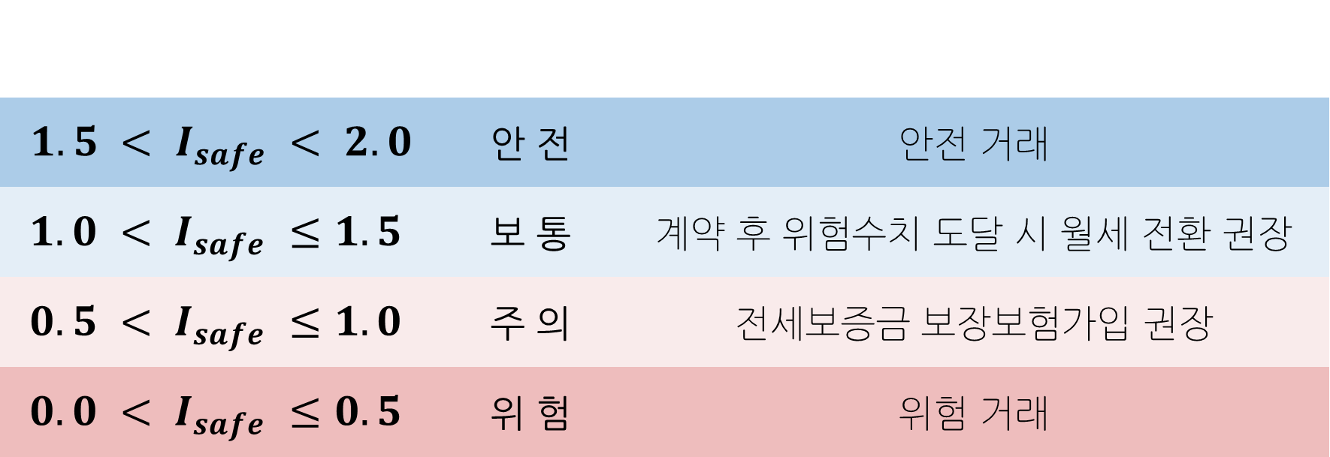
정책제언
결론
전세계약 안전 지수 $I_{safe}$
$1.5 < I_{safe} < 2.0$ | 안 전 | 안전 거래
$$1.0 < I_{safe} ≤1.5$$ | 보 통 | 계약 후 위험수치 도달 시 월세 전환 권장
$$0.5 < I_{safe} ≤1.0$$ | 주 의 | 전세보증금 보장보험가입 권장
$$0.0 < I_{safe} ≤0.5$$ | 위 험 | 위험 거래

Slide 17
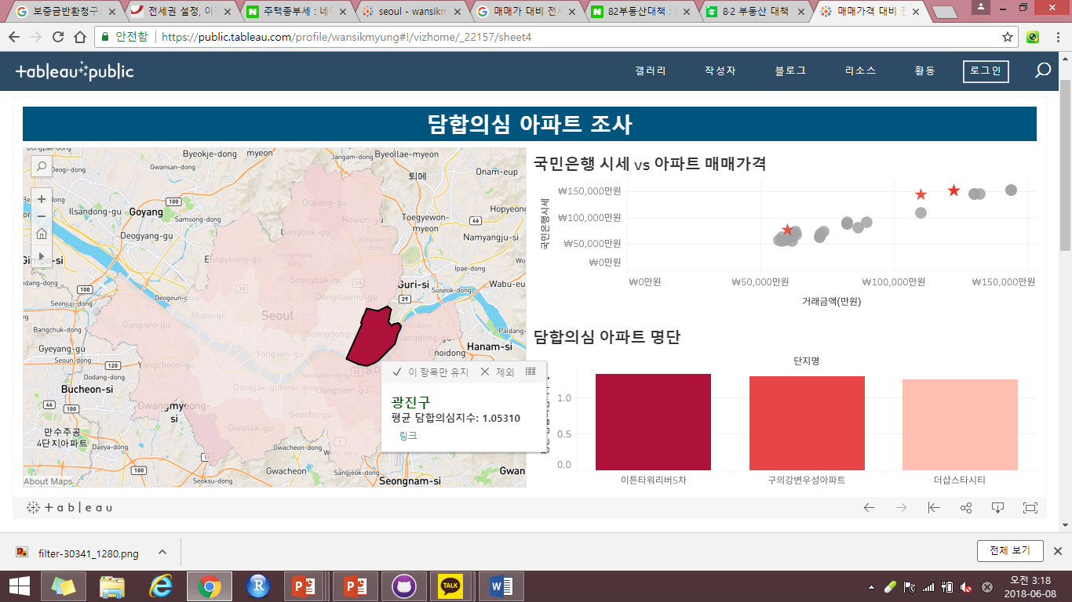
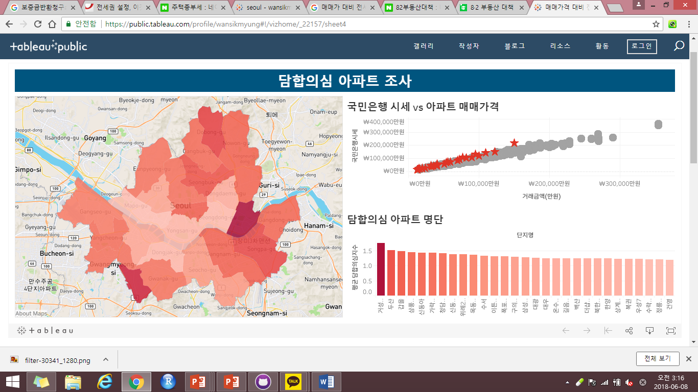
아파트 관련 데이터 분석을 위한 모니터링 시스템 개발
본론
https://public.tableau.com/profile/wansikmyung#!/vizhome/_22157/sheet9

Slide 18
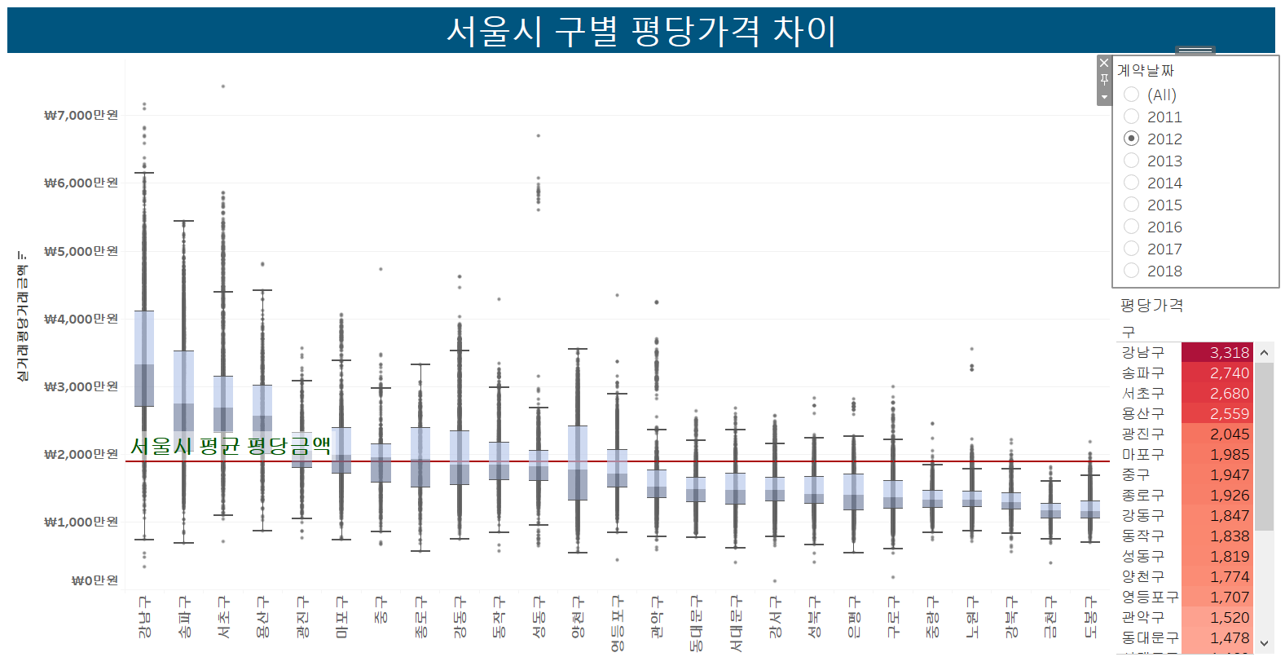
아파트 관련 데이터 분석을 위한 모니터링 시스템 개발
본론
https://public.tableau.com/profile/wansikmyung#!/vizhome/_22157/sheet9
Notes:
요거 바꿈

Slide 19
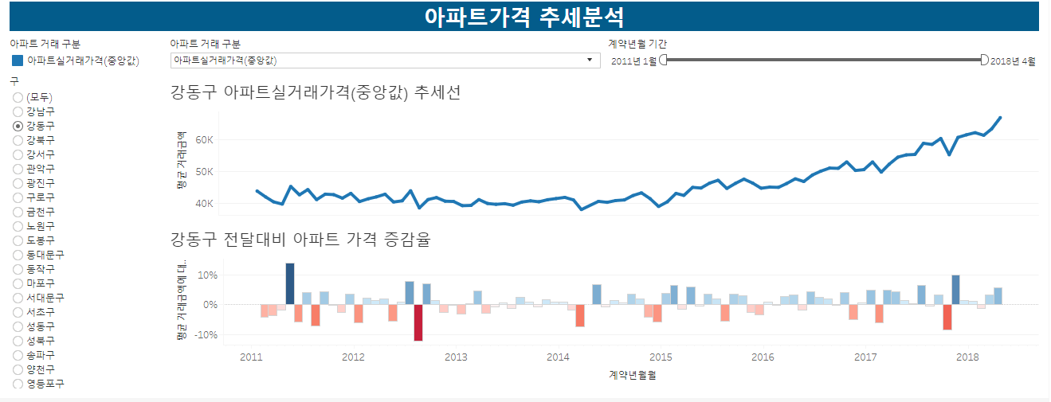
아파트 관련 데이터 분석을 위한 모니터링 시스템 개발
본론
https://public.tableau.com/profile/wansikmyung#!/vizhome/_22157/sheet9

Slide 20
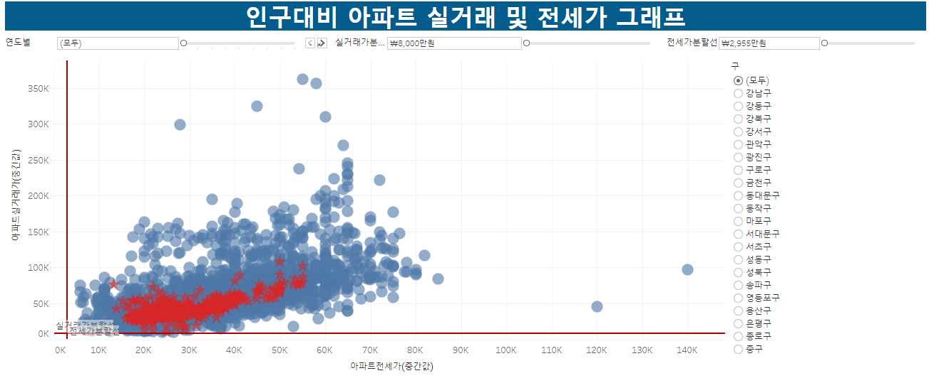
아파트 관련 데이터 분석을 위한 모니터링 시스템 개발
본론
https://public.tableau.com/profile/wansikmyung#!/vizhome/_22157/sheet9

Slide 21
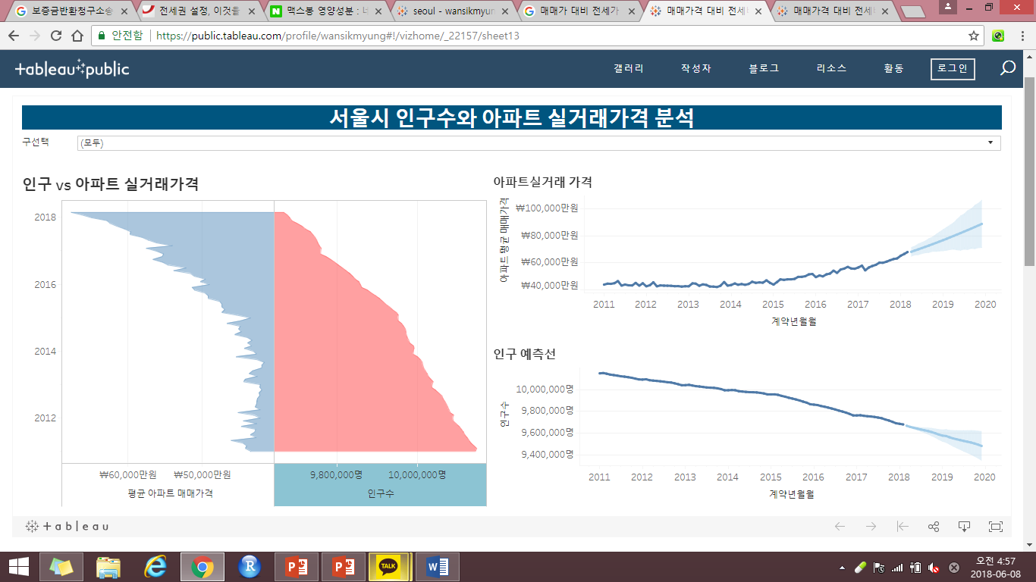
아파트 관련 데이터 분석을 위한 모니터링 시스템 개발
본론
https://public.tableau.com/profile/wansikmyung#!/vizhome/_22157/sheet9

Slide 22
Q&A

